Slide 1
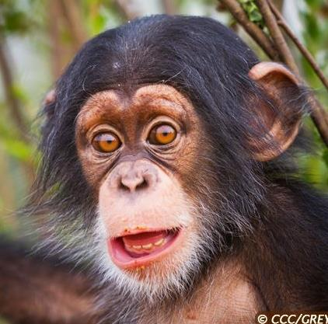
Qu’est-ce qui est bon ou mauvais pour les chimpanzés ?
Aide-moi à identifier ce qui est important pour que je sois heureux dans la nature et tout ce qui me met en danger.
BON
OU
MAUVAIS
COMMENCER

Slide 2
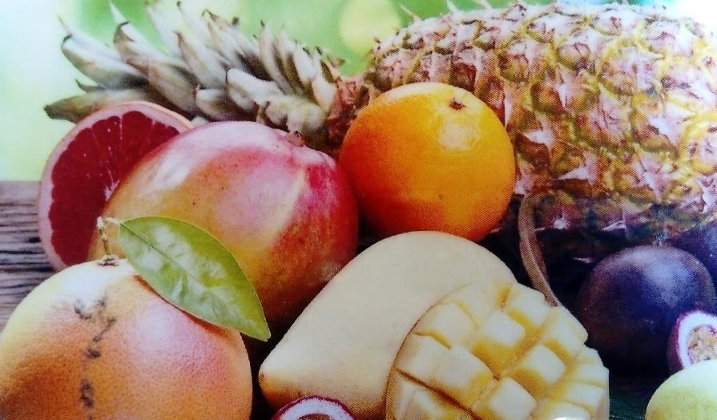
BON
OU
MAUVAIS

Slide 3
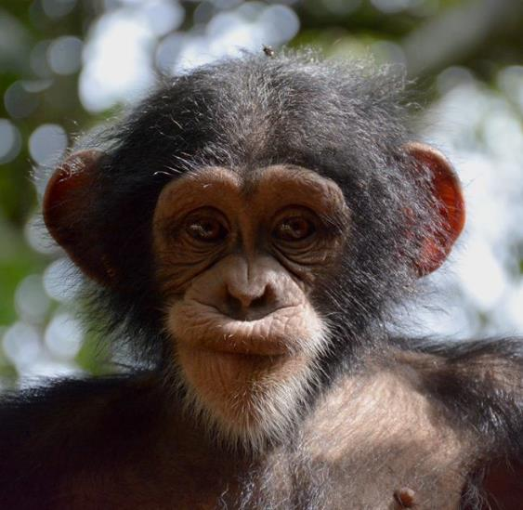
Mauvaise réponse, recommence !!

Slide 4
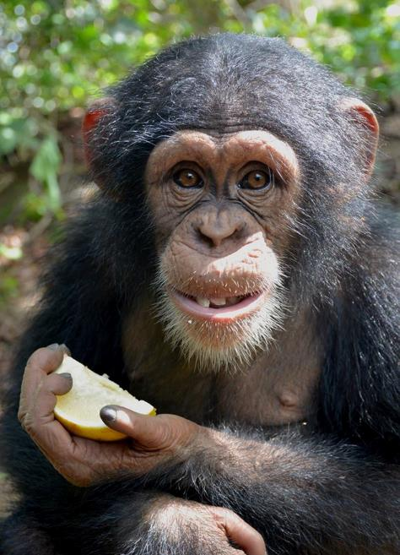
Bonne réponse !!

Slide 5
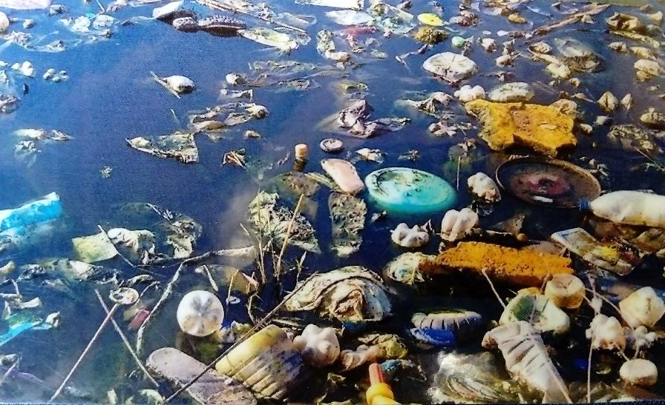
BON
OU
MAUVAIS

Slide 6
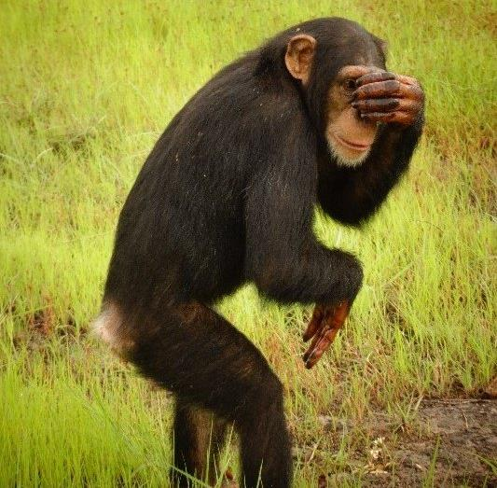
Mauvaise réponse, recommence !!

Slide 7
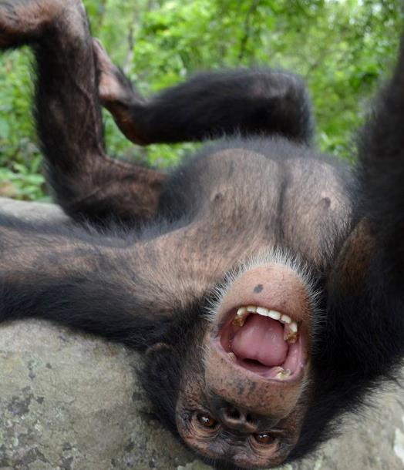
Bonne réponse !!

Slide 8
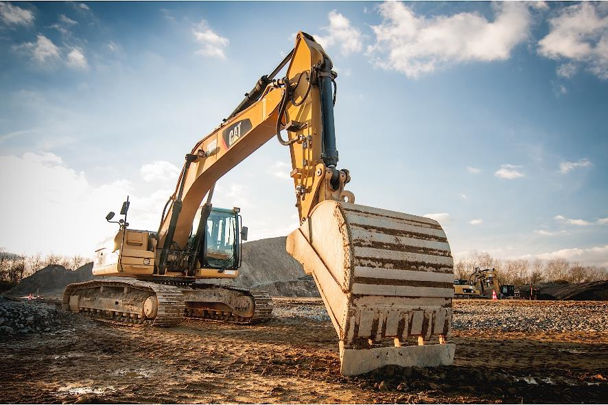
BON
OU
MAUVAIS

Slide 9
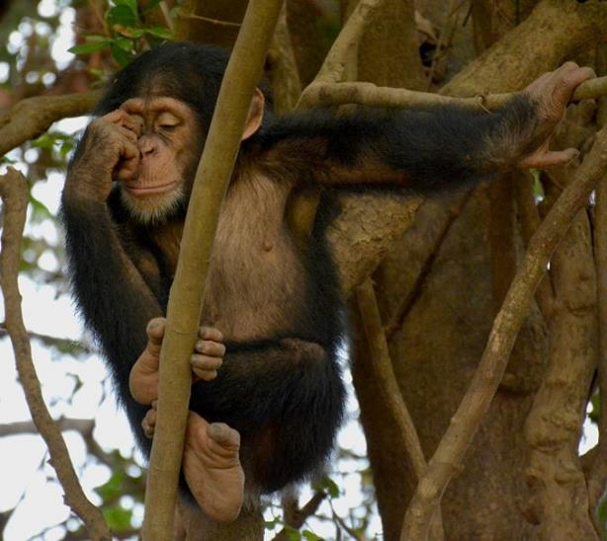
Mauvaise réponse, recommence !!

Slide 10
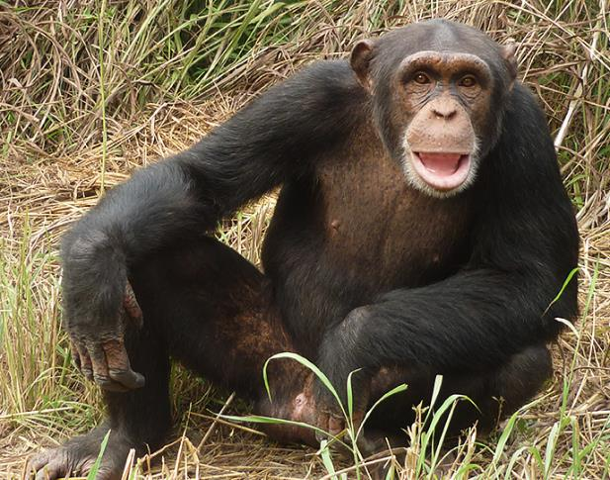
Bonne réponse !!

Slide 11
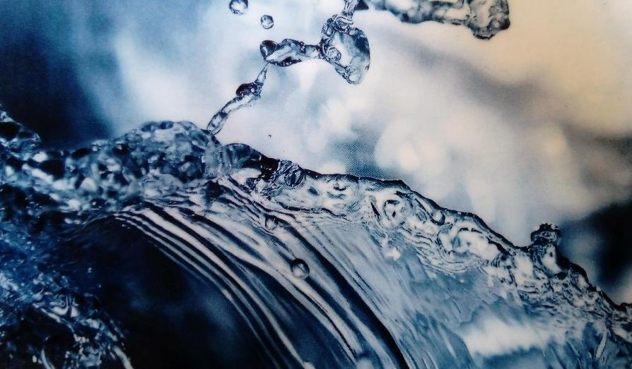
BON
OU
MAUVAIS

Slide 12
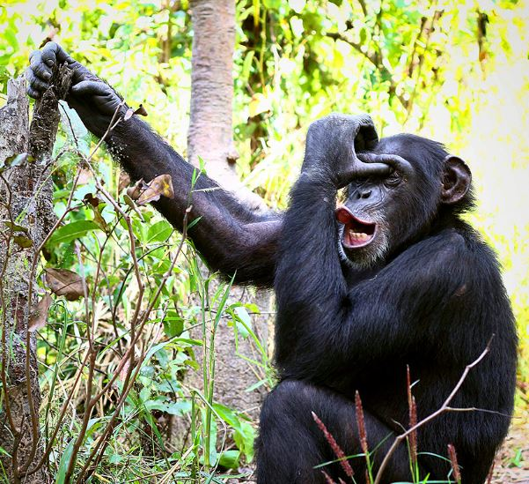
Mauvaise réponse, recommence !!

Slide 13
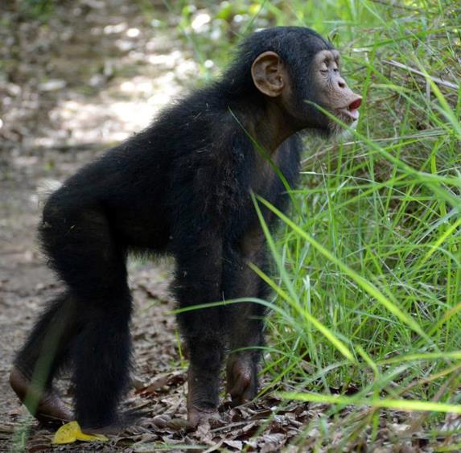
Bonne réponse !!

Slide 14
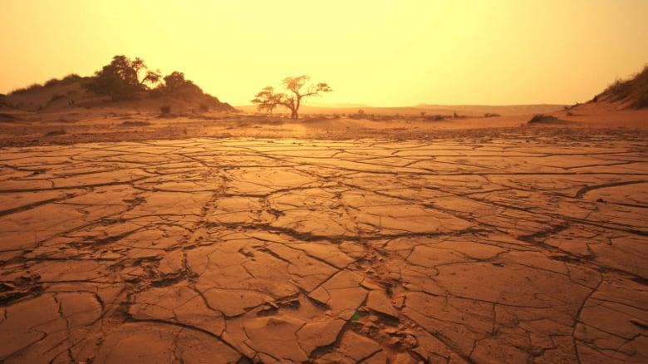
BON
OU
MAUVAIS

Slide 15
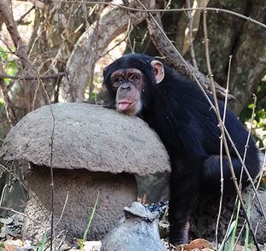
Mauvaise réponse, recommence !!

Slide 16
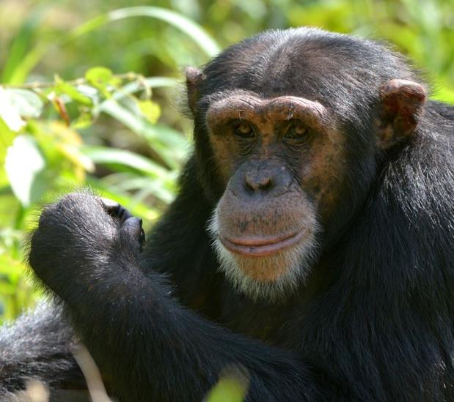
Bonne réponse !!

Slide 17
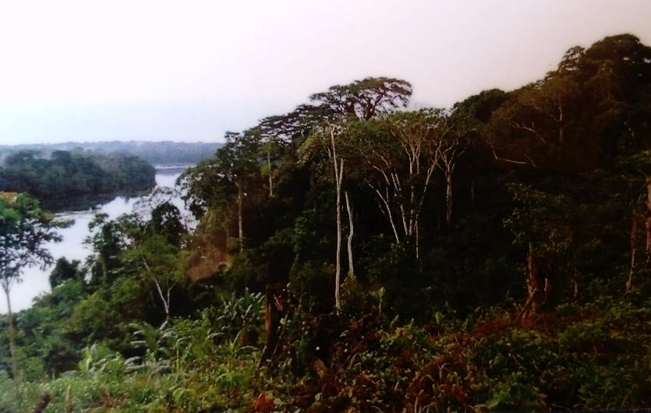
BON
OU
MAUVAIS

Slide 18
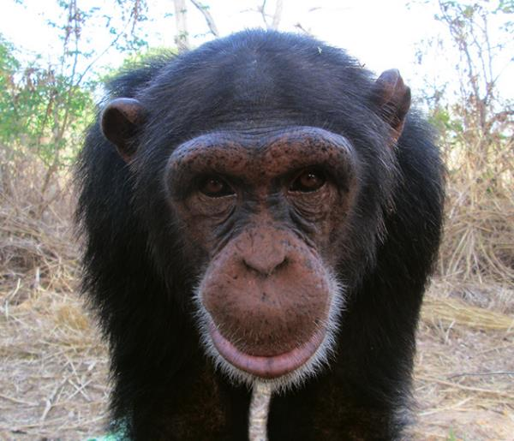
Mauvaise réponse, recommence !!

Slide 19
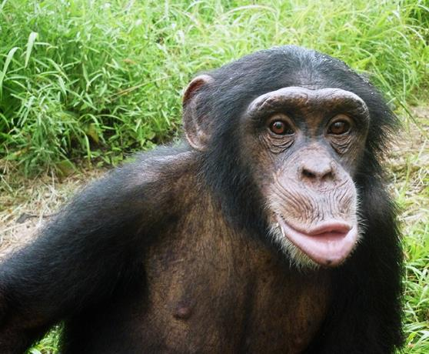
Bonne réponse !!

Slide 20
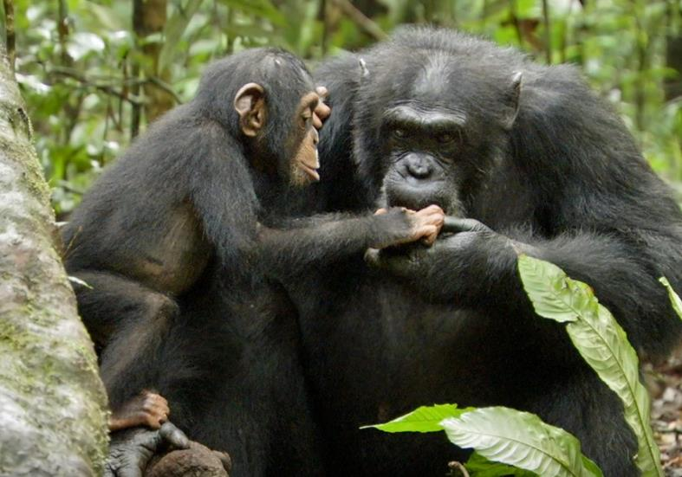
BON
OU
MAUVAIS

Slide 21
Mauvaise réponse, recommence !!

Slide 22
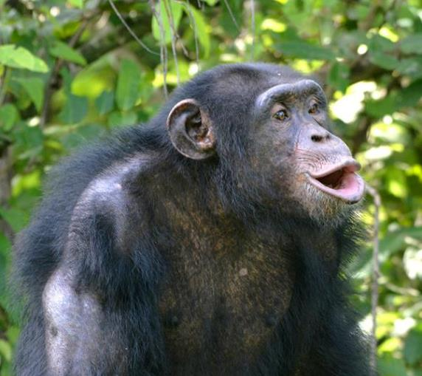
Bonne réponse !!

Slide 23
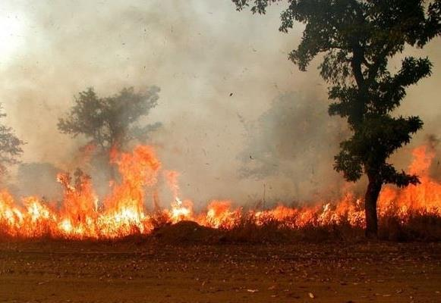
BON
OU
MAUVAIS

Slide 24
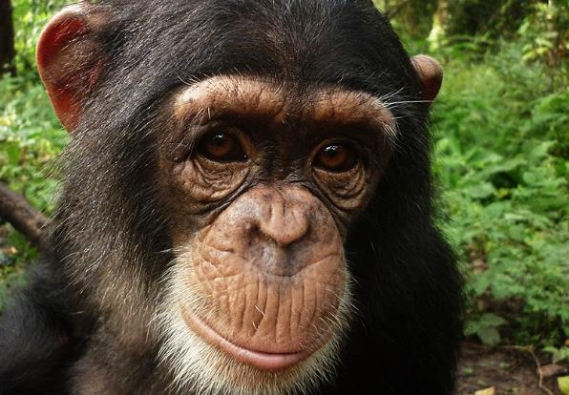
Mauvaise réponse, recommence !!

Slide 25
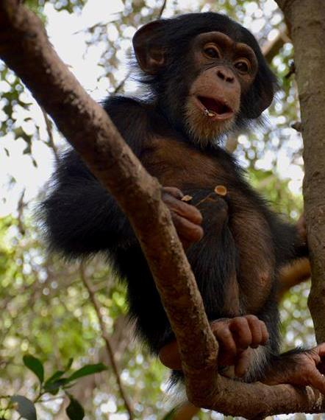
Bonne réponse !!

Slide 26
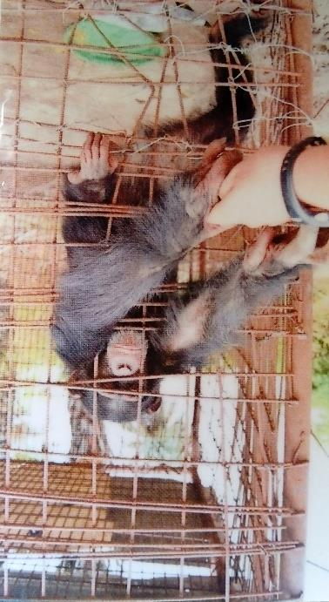
BON
OU
MAUVAIS

Slide 27
Mauvaise réponse, recommence !!

Slide 28
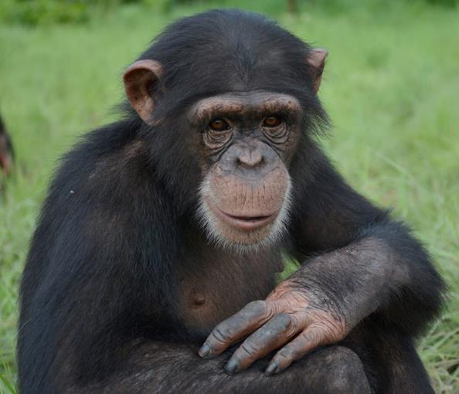
Bonne réponse !!

Slide 29
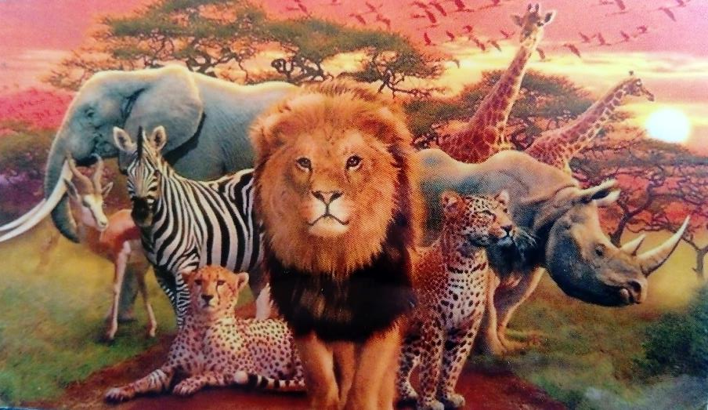
BON
OU
MAUVAIS

Slide 30
Mauvaise réponse, recommence !!

Slide 31
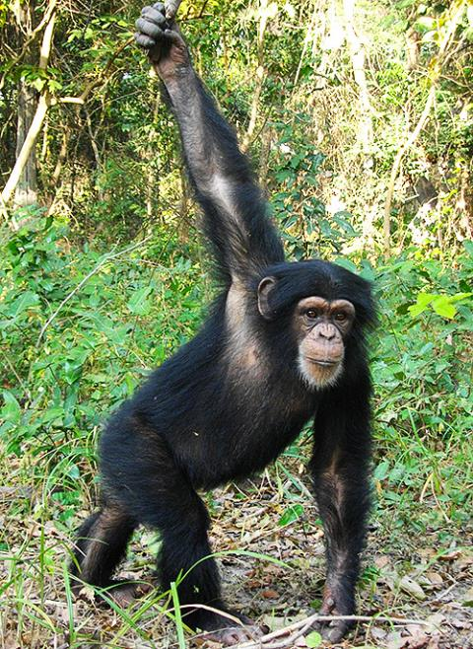
Bonne réponse !!

Slide 32
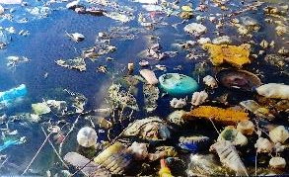
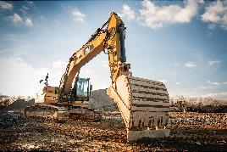
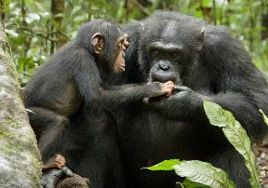
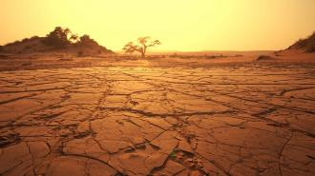
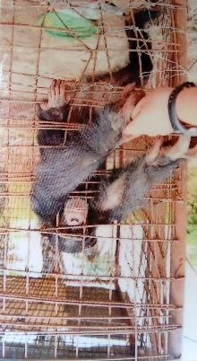
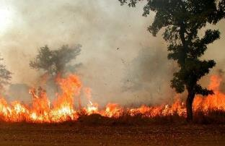
Récapitulatif
BON
MAUVAIS

